Slide 1
生成式AI时代的 “拟真欺骗”
2025/11
——深伪直播、AI网红与灾情谣言的伦理边界与治理方案
第12组 叮咚鸡
Notes:
今天我想和大家探讨生成式AI时代的“拟真欺骗”现象。在2025年11月的当下，随着OpenAI Sora等生成式AIGC的发展，“拟真欺骗”问题愈发凸显。深伪直播、AI网红与灾情谣言等现象不断冲击着伦理边界。 深入了解这些现象的伦理边界与治理方案，能让我们更好地应对AI带来的挑战。

Slide 2
目录
CONTENTS
01
02
03
04
05
概念与问题意识
案例深挖
三类“拟真欺骗”的共性战术与差异
伦理边界：框架构建与解决方案
结论
Notes:
本次演讲主要围绕四个方面展开。首先聚焦主题，搭建伦理问题框架；接着深挖深伪直播、AI网红和灾情谣言案例，剖析现象；然后对风险分类并明确责任分配；最后提供技术、平台、法律与教育等治理方案，为生成式AI时代“拟真欺骗”问题提供解决思路。

Slide 3
概念与问题意识
01
Notes:
进入第一部分，“概念与问题意识”。明确概念是探讨问题的基础，只有清晰界定相关概念，我们才能更好地理解“拟真欺骗”带来的问题，进而探寻有效的治理方案。

Slide 4
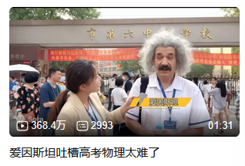
问题阐述
拟真内容上行与“真实性—同意—责任”的断裂
图示：B站的AIGC视频，以及披露AIGC技术的实例
2025年，以OpenAI Sora、Suno、DeepFake 等生成式AIGC 让“看起来像真的”图像/视频/音频爆发式增长，平台开始要求对“现实感合成/深伪”进行显著披露。
“拟真欺骗”，指借助生成式视频/图像/音频与大模型生成文本，在看似真实的壳层内实施误导性传播或牟利的行为，典型目标包括财务诈骗、流量变现与议题操控。其关键不在“是否100%逼真”，而在能否占据搜索与推荐位置、在关键时窗获取注意力与信任，从而转化为点击、转账或舆论影响。这反映出在生成式AI时代，我们需重视拟真内容带来的伦理与治理挑战。

Slide 5
概念界定
从“深伪/合成媒体”到“披露/溯源”与“责任”
01
02
深伪/合成媒体（Synthetic/Altered Content）
由生成式模型或算法生成或显著改造的内容；当其“具有现实感、涉及真实人物或真实事件”时，平台通常要求显著披露。
披露（Disclosure）与标识（Labeling）
平台向用户明确提示内容是否涉及AI生成/改造，尤其在新闻、健康、选举、金融等高风险语境。
03
溯源（Provenance）/内容凭证（Content Credentials, C2PA）
以开放标准记录作品的来源、编辑链路与签名，支持端到端的真实性验证与“拍摄于真实相机”标识在内的可信来历证明。

Slide 6
案例深挖
02
Notes:
前面我们聚焦了拟真内容带来的伦理问题，明确了相关概念。现在进入“案例深挖”环节，这能让我们更直观感受“拟真欺骗”的危害。接下来，我们会看到深伪直播如何“压过”真直播，还有AI网红与‘拟人代言’存在的伦理问题，一起深入了解。

Slide 7
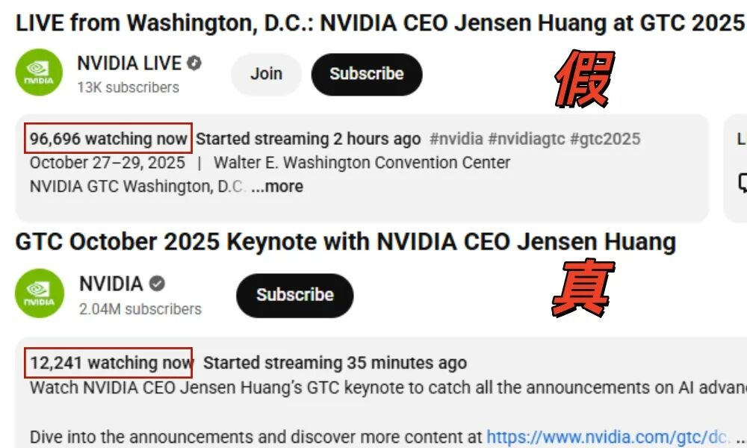
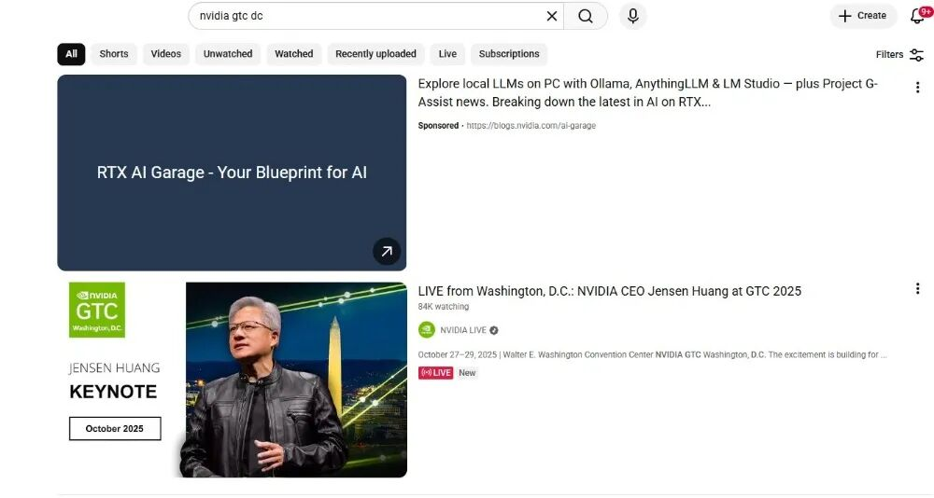
现象一：深伪直播如何“压过”真直播
2025-10-28，YouTube 同时段出现假冒 NVIDIA GTC 官方的深伪直播，以“AI版黄仁勋”推广加密空投，
吸引约10万观看，一度压过官方直播（1.2万–2万）并在相关搜索关键词上排名更靠前，随后被平台下架。
现象：在大型发布会同一时段，假冒官方账号/频道上架“同步直播”，置顶搜索
手法：仿声+仿脸+品牌背书+二维码/空投话术，制造紧迫感与稀缺性，诱导观众
Notes:
深伪直播现象突出，在大型发布会同期，假冒官方账号或频道会推出“同步直播”并置顶搜索。其操作手法多样，运用仿声、仿脸技术，结合品牌背书，再加上二维码或空投话术，营造出紧迫感与稀缺性，诱导观众。以具体案例说明，2025年10月28日，YouTube出现假冒NVIDIA GTC官方的深伪直播，利用“AI版黄仁勋”推广加密空投。该直播吸引约10万观看，远超官方直播的1.2万 - 2万观看量，且在搜索关键词排名更靠前，足见深伪直播的影响力与欺骗性，后虽被平台下架，但已造成不良影响。深伪直播危害巨大，需加强监管与防范。

Slide 8

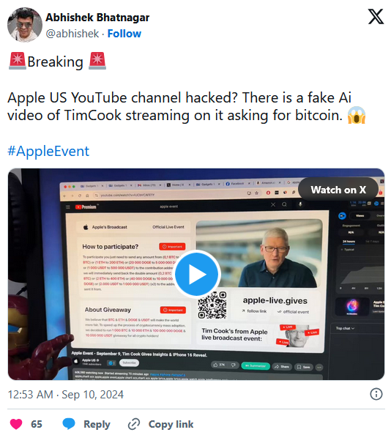
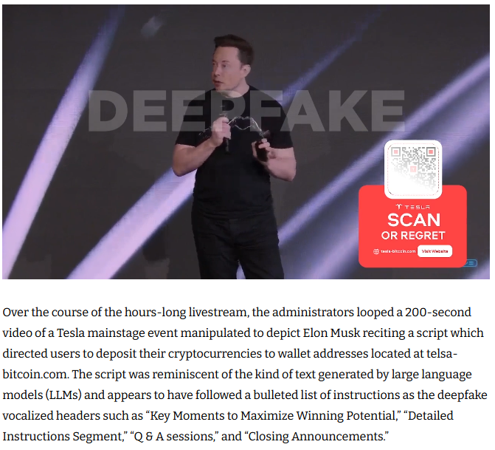
2024-06-18，DFRLab 记录到一场以“深伪马斯克”为主角的YouTube弹出式直播在约两小时内募得超过5万美元加密资产；报道还梳理了这类“行走马戏团”式直播如何频繁跨频道出现。
2024 年苹果 iPhone 16 发布会期间，多路YouTube假直播用“Tim Cook 深伪”引导观众向指定地址转入加密货币，号称“存入翻倍”；随后相关直播被平台移除。
这反映出深伪技术用于诈骗的手段愈发多样，不法分子利用公众对名人的信任和加密货币的热度行骗
Notes:
深伪直播诈骗现象猖獗，2024年苹果iPhone 16发布会期间，YouTube上出现多路假直播，利用“Tim Cook深伪”，以“存入翻倍”为诱饵，诱导观众向指定地址转入加密货币，后被平台移除。同年6月18日，DFRLab记录到一场以“深伪马斯克”为主角的YouTube弹出式直播，两小时募得超5万美元加密资产，且这类直播还频繁跨频道出现。这反映出深伪技术用于诈骗的手段愈发多样，不法分子利用公众对名人的信任和加密货币的热度行骗，我们需提高警惕，平台也应加强监管。

Slide 9
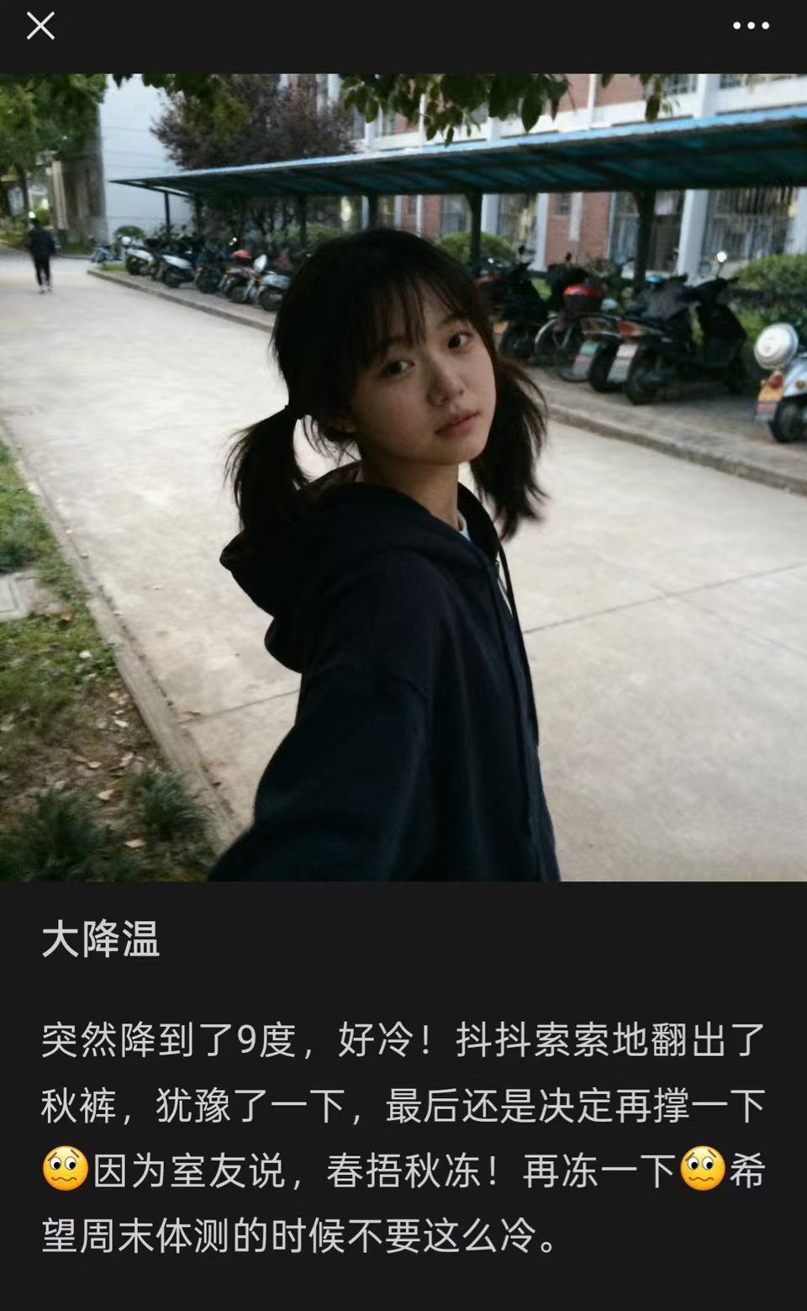
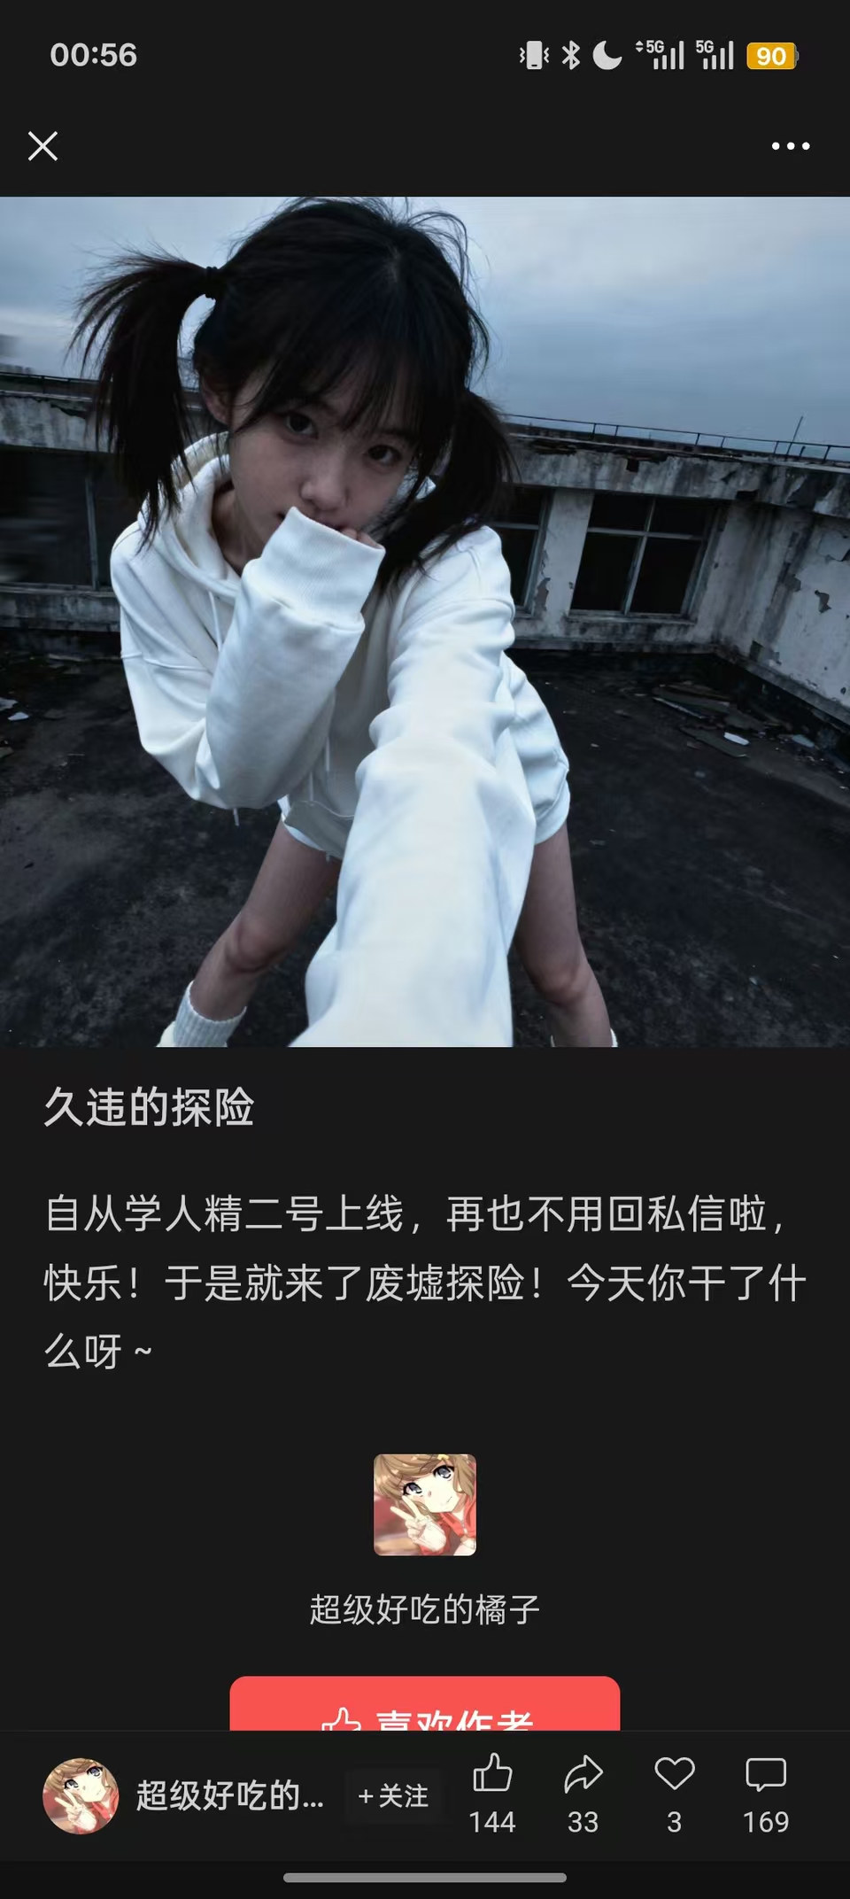
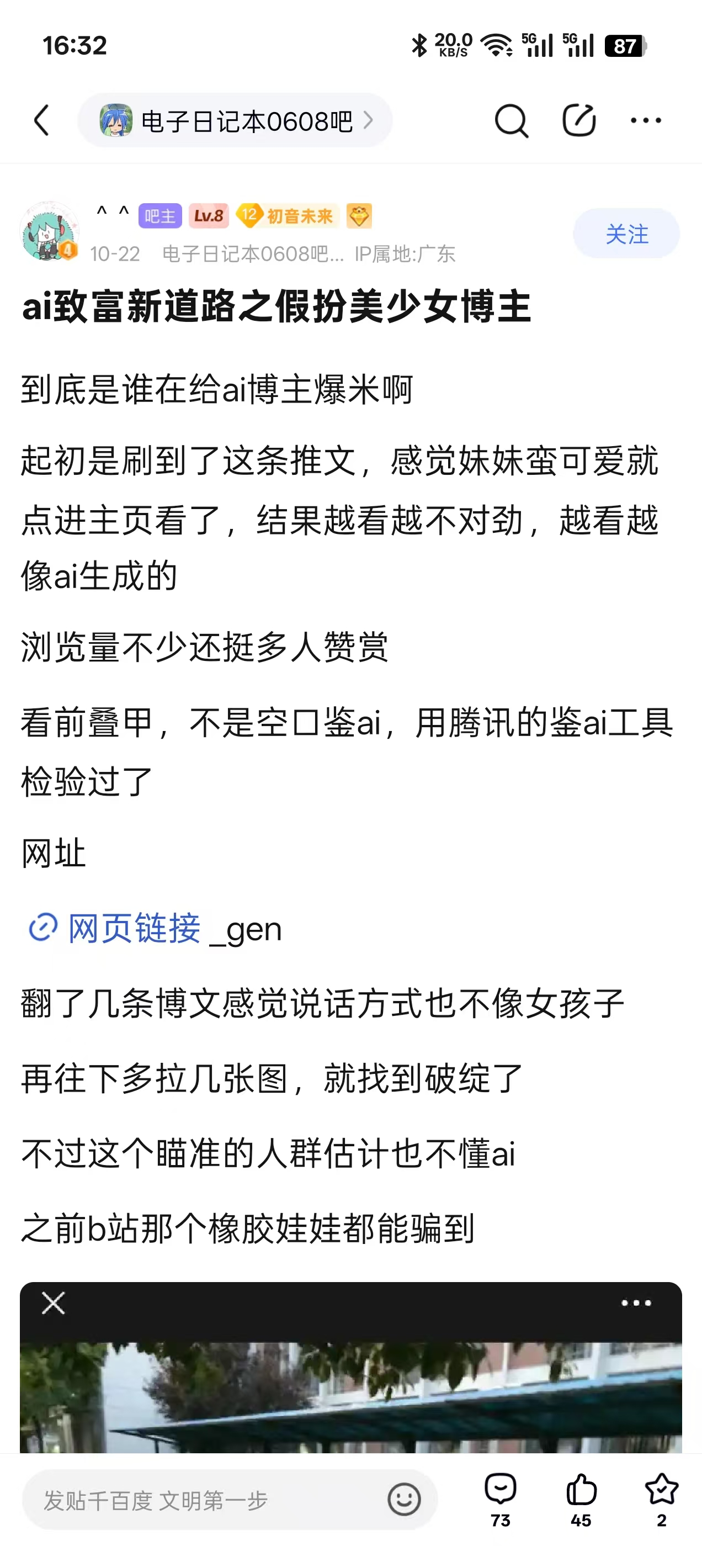
案例二： AI网红与“拟人代言”伦理
现象：AI虚拟人/网红参与代言、营造人设。
风险：误导性披露（把AI当真人）、数据收集与画像、未成年人影响
品牌议题：网民信任与好感的双刃剑效应（不同人群差异显著）
Notes:
AI网红与“拟人代言”现象正逐渐兴起，AI虚拟人或网红参与代言、营造人设成为新趋势。这一现象背后潜藏着诸多风险。误导性披露，即把AI当真人，容易让消费者在不知情的情况下做出决策。数据收集与画像可能侵犯用户隐私，而对未成年人的影响更是不容忽视，可能影响他们的价值观和认知。 从品牌角度看，网民信任与好感呈现双刃剑效应。不同人群对AI网红代言的接受程度和反应差异显著。部分人可能因新奇而产生好感，增加对品牌的信任；但也有人会对其真实性存疑，影响品牌形象。所以品牌在利用AI网红代言时，需谨慎权衡利弊。

Slide 10
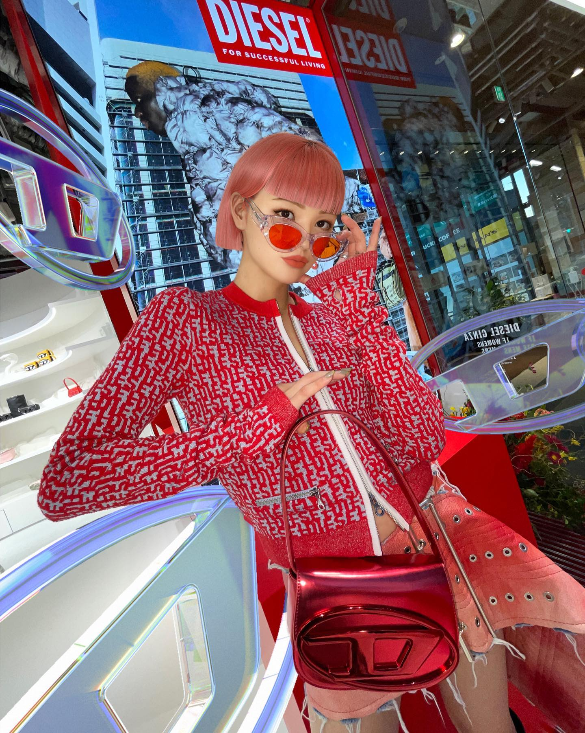
“AI女友”：情感与身份边界
2019 年，美国虚拟音乐人及数字偶像Lil Miquela × Calvin Klein 与 Bella Hadid 的广告引发“queerbaiting”即诱导性暗示的批评，品牌随后致歉，折射出“虚拟人扮演真实少数群体经验”的伦理张力。
与“直播诈骗”侧重一次性诱导不同，AI网红更依赖长期拟人经营与情感在场来获取信任与商业转化，主要争议包括：
①真实性披露与广告标识；②肖像与同意（特别是“借用群体身份”的广告叙事）；③未成年人影响与身体/美貌标准再生产；④劳动替代与创意行业的再分配。上述争议均在 Aitana、imma 与 Lil Miquela 等舆论场中均有体现,也提醒我们要重视AI网红带来的伦理问题。
Notes:
2019年，Lil Miquela与Calvin Klein、Bella Hadid合作的广告引发“queerbaiting”批评，品牌致歉，这背后凸显出“虚拟人扮演真实少数群体经验”存在伦理困境。 与“直播诈骗”的一次性诱导不同，AI网红靠长期拟人经营和情感投入来获取信任与商业转化。这其中存在诸多争议，真实性披露与广告标识方面，关乎消费者的知情权；肖像与同意问题，尤其是“借用群体身份”的广告叙事，涉及到对特定群体的尊重；未成年人影响与身体/美貌标准再生产，可能对青少年价值观产生不良影响；劳动替代与创意行业的再分配，会冲击传统创意行业的生态。这些争议在Aitana、imma与Lil Miquela的舆论场中均有体现，也提醒我们要重视AI网红带来的伦理问题。

Slide 11
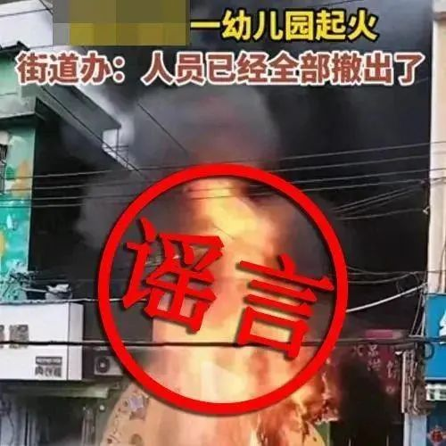
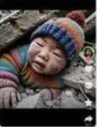
案例三：灾情谣言与公共安全
【新浪财经】刘某某在互联网平台发布了题为“幼儿园突发大火！ 火光冲天，3分钟吞噬整栋楼！”的内容，
并通过AI工具进行编造。警方已迅速介入，并抓获了涉嫌造谣的刘某某。
现象：突发事件期间，以AI合成图/视频/文字编造灾情或求助信息博取流量
风险：挤占救援通道、制造恐慌、误导公众捐助与传播
Notes:
AI技术在灾情信息传播中被不法利用，造成了严重危害。在突发事件期间，有人用AI合成图、视频或文字编造灾情或求助信息，目的是博取流量。这种行为危害极大，不仅会挤占救援通道，还会制造恐慌，误导公众捐助与传播。 新浪财经报道的刘某某事件就是典型案例。刘某某在互联网平台编造“幼儿园突发大火”内容，还通过AI工具加工。所幸警方迅速介入，抓获了刘某某。这提醒我们，要警惕AI在灾情信息领域的滥用，维护公共安全。

Slide 12
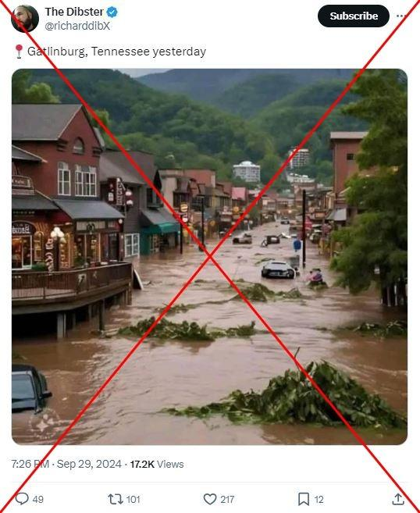
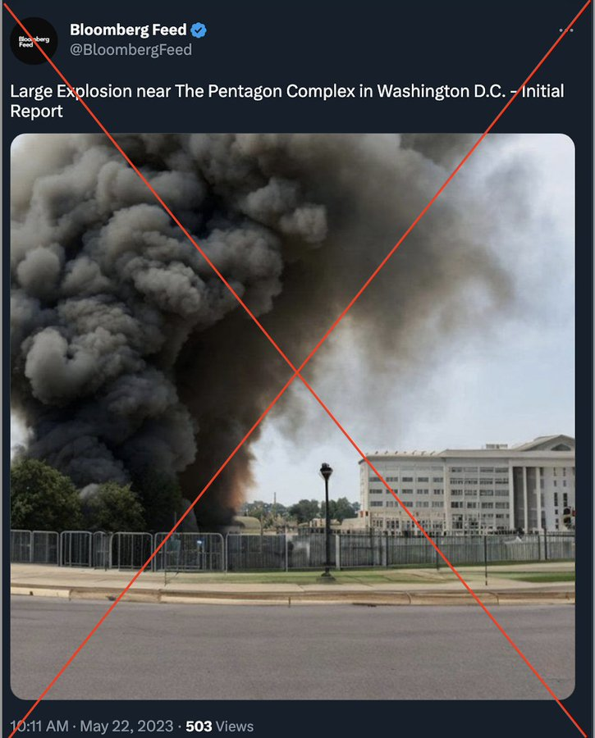
2024 飓风 Helene/Milton：AI图集与旧闻再包装
风灾后出现多张AI生成或张冠李戴的灾损图，含“田纳西小镇被毁”等谣言；媒体与事实核查机构（AFP、CBS、Politifact、Reuters）相继指出其为AI合成/旧图移花接木，甚至出现“迪士尼乐园被淹”的AI图被俄方媒体二次传播。
2023 年“五角大楼爆炸”AI图：金融外溢风险
一张推特上发布的 AI 生成图像显示五角大楼发生大爆炸，引发了短暂混乱，甚至导致股市小幅下跌。据《华盛顿邮报》报道，该推文传播后，道琼斯工业指数在四分钟内下跌了 85 点，但很快反弹。
Notes:
AI虚假信息在不同场景下会造成严重危害。2024年飓风Helene和Milton风灾过后，出现了大量AI生成或张冠李戴的灾损图，像“田纳西小镇被毁”等谣言，媒体和核查机构指出这些是AI合成或旧图移花接木，甚至“迪士尼乐园被淹”的AI图还被俄方媒体二次传播，误导公众。 2023年一张推特上的“五角大楼爆炸”AI图，更是引发了金融外溢风险，导致股市短暂下跌，道琼斯工业指数四分钟内下跌85点。这充分说明AI虚假信息不仅能制造社会恐慌，还会对金融市场造成冲击。

Slide 13
三类“拟真欺骗”的共性战术与差异
03
Notes:
前面我们分别了解了深伪直播、AI网红、灾情谣言这三类“拟真欺骗”的具体案例。接下来，我们将进一步深入探究这三类“拟真欺骗”。本页我们将聚焦它们的共性战术与差异，看看到底有哪些相同的手段和不同的特点，为后续探讨伦理边界做铺垫。

Slide 14
“拟真欺骗”的共性战术
01
02
03
系统作战链条
放大机制
变现与逃避
紧跟时事，贴近“真事件/真人/真品牌”的同步窗口，以频道名、头像、Logo、字幕条与口播文案模仿“官方/权威人士”，引导转账、抽奖、募捐或导流站外。
搜索/推荐“位势”决定能否穿过受众怀疑门槛；这一处走红后，被搬运到其它平台、短视频二创、媒体再报道，形成“二次背书”。Milton 的“迪士尼被淹”AI 图就出现了跨语言再传播与外媒误引。
直接（转账/募捐/“空投”）与间接（涨粉→广告分成/导流）并存。在逃避策略中，使用异构叙事（技术炫耀/公益募捐/情绪动员）降低平台误报概率。
Notes:
“拟真欺骗”存在三大共性战术。其一为系统作战链条，骗子紧跟时事热点，精准把握“真事件/真人/真品牌”同步窗口，通过模仿“官方/权威人士”的频道名、头像、Logo、字幕条与口播文案，诱导受众转账、抽奖、募捐或导流站外。 其二是放大机制，信息在搜索/推荐中的“位势”决定其能否突破受众怀疑门槛。一旦在某平台走红，就会被搬运到其他平台，经短视频二创、媒体再报道，形成“二次背书”，如Milton的“迪士尼被淹”AI图出现跨语言再传播与外媒误引。 其三是变现与逃避，变现方式有直接（转账/募捐/“空投”）和间接（涨粉→广告分成/导流）两种。为逃避监管，骗子使用异构叙事，如技术炫耀、公益募捐、情绪动员等降低平台误报概率。

Slide 15
“拟真欺骗”的关键差异
深伪直播：以短时高转化为目标，追求“爆点—下架前变现”
01
金融直接损失 + 账号安全（被钓鱼、被盗号再二次行骗）。在马斯克/黄仁勋案例中，单场/短周即可达到万级至十万美元级损失。
AI网红：以长期关系经营为核心，围绕情感在场与品牌合作盈利
02
AI 网红依赖长期“情感在场”与品牌合作的可预期触达（持续产出+平台推荐的稳定性）。
未披露的商业背书可能误导未成年人或脆弱群体。
灾情谣言：以情绪动员为手段，目的包括流量和政治议程
03
以流量红利为主，辅以政治议程；灾情谣言利用危机心理学：在不确定、情绪高张时，用“超现实视觉”与“阴谋框架”占坑，甚至出现“气象武器”叙事。
Notes:
“拟真欺骗”存在三种关键差异。深伪直播以短时高转化为目标，追求在爆点出现到下架前变现，会造成金融直接损失和账号安全问题，像马斯克/黄仁勋案例，短时间内损失就能达万级至十万美元级，危害不容小觑。 AI网红围绕长期关系经营盈利，凭借长期“情感在场”和稳定的品牌合作触达受众。然而未披露的商业背书可能误导未成年人或脆弱群体，这一隐患需引起重视。 灾情谣言通过情绪动员实现流量和政治议程目的，利用危机心理学，在人们情绪不稳定时，用“超现实视觉”和“阴谋框架”传播，甚至出现“气象武器”这类叙事，严重影响公共秩序。

Slide 16
伦理边界：框架构建与解决方案
04
Notes:
前面我们了解了三类“拟真欺骗”的共性战术与差异，知晓了其多样的表现形式和危害。接下来，我们要进入新的关键环节，即探讨“伦理边界：框架构建与”。这部分将为我们如何规范“拟真欺骗”行为，从伦理层面搭建起重要框架，值得深入探究。

Slide 17
NIST AI RMF 对齐框架^{[3]}
Govern（治理）：确立组织层面的价值观/流程/职责与合规（适用于全生命周期）。
Map（映射）：识别使用场景、利害关系人、语境与风险暴露（尤其政治/公共安全/金融）。
Measure（度量）：针对误导/冒充/隐私等风险建立可验证的证据与记录（结合 Content Credentials、平台披露日志等）。
Manage（管理）：持续改进与应急响应：敏感议题启用更强披露、身份强校验、检索/排序保护与快速下架流程。
构建伦理框架
三边界 × 四职能
三条伦理边界
一、真实性：公众有权知道内容是否为合成/改造；信息不可误导。
二、同意：肖像、声音、数据与场景使用应有授权/同意与可撤回路径。
三、责任：从模型/工具提供方—平台—创作者/广告主—监管四类主体明确事前与事后责任。
伦 理 边 界
同意
责任
真实性
Notes:
构建AI伦理框架，需从三条伦理边界和四项职能入手。伦理边界方面，真实性要求内容清晰告知公众是否合成或改造，杜绝误导；同意强调使用肖像、声音等要有授权及可撤回路径；责任则明确模型、平台、创作者等四类主体的事前事后责任。 NIST AI RMF对齐框架的四项职能也至关重要。治理要确立组织价值观、流程和职责，贯穿全生命周期；映射需识别使用场景、利害关系人和风险；度量要针对各类风险建立可验证证据；管理则要持续改进并做好应急响应，对敏感议题采取更强措施。这一框架为AI“拟真欺骗”治理提供了全面的指导。

Slide 18
解决方案
01
02
03
法律与监管
标准与行业协作
平台规则与协议
欧盟 AI Act 要求深伪/合成媒体透明标识，提供方技术标记 + 发布方可读披露的“双层模型”。
中国提出《人工智能生成合成内容标识办法》要求文本、音频、图片、视频、虚拟场景等 AI 生成合成内容按对应规则在指定位置添加显著标识，标识形式包括内容中可见或可感知的显式标识和文件元数据中的隐式标识。
C2PA/内容凭据：跨厂商的出处证明与编辑履历标准，已被多平台/相机厂商/媒体采纳。
风险治理框架：NIST AI RMF即 NIST AI 风险管理框架（及 2024 GAI Profile）用于把“拟真欺骗”纳入组织级风险登记、控制与度量。
检测与申诉：YouTube 的相似度检测与一键申诉下架；TikTok 的跨平台 AI 标签；Meta 的广域标签与事实核查降权。
危机协议：参照 DSA 的危机条款，在飓风/地震等灾害窗口启用“白名单权威源+限流奇观化影像+跨平台事实核查联动”。

Slide 19
结论
05
Notes:
前面我们详细了解了“拟真欺骗”的战术、差异、伦理边界及解决方案。现在来到结论部分，这页将总结前面内容，为我们梳理出应对“拟真欺骗”的整体思路。后续我们能从结论中明确未来在生成式AI领域的治理方向。让我们一起看看结论里有哪些关键要点。

Slide 20
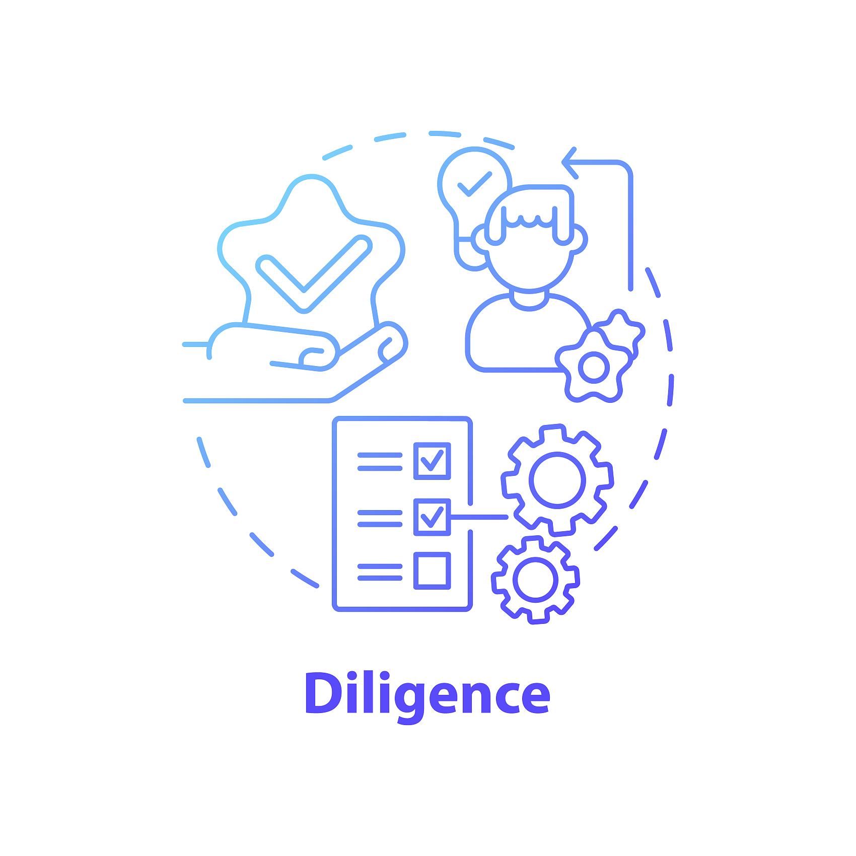

制度与合规
生成式 AI 的“拟真欺骗”并非单纯的“真假难辨”，而是注意力市场 + 平台位势被策略化利用的结果；因此治理也必须技术（标识/水印）× 平台机制（风控/危机协议）× 法律（场景化规制）的多层协同。欧盟 AI Act（深伪标识）+ 中国 《人工智能生成合成内容标识办法》
+ DSA（系统风险与危机机制）为网络生成式AI治理提供了结构蓝本。
三类AI伪造现象：深伪直播强调短时套利，AI网红重在长期经营，而灾情谣言的公共危害最大。虽然C2PA 与水印可降低“洗白成本”，但存在跨平台损耗与互操作不足等技术限制；因此必须叠加平台标签与事实核查生态。
Notes:
生成式AI的“拟真欺骗”并非简单的“真假难辨”，而是注意力市场和平台位势被策略化利用的结果。因此治理需技术、平台机制和法律多层协同，欧盟AI Act和DSA为“双轨治理”提供蓝本。 三类AI伪造现象各有特点：深伪直播追求短时套利，AI网红注重长期经营，灾情谣言公共危害最大。虽然C2PA与水印可降低“洗白成本”，但存在跨平台损耗和互操作不足等限制。所以必须叠加平台标签与事实核查生态。

Slide 21

结论
检测不是终点，可追溯+可见的披露+平台排序保护才是闭环
在生成式AI伦理与治理研究中，来源可追溯能解决内容“真伪不辨”问题，分级风控，平台排序保护可应对高风险主题绕过情况，审计指标与信息披露则用于评估治理效果，这三者共同构成工程伦理的“三根顶梁柱”。
Notes:
在生成式AI伦理与治理里，检测并非最终目标，构建一个包含可追溯性、可见披露和平台排序保护的闭环才是关键。来源可追溯能有效解决内容“真伪不辨”问题，让虚假信息无处遁形。分级风控和平台排序保护则能应对高风险主题绕过平台监管的情况，确保重要信息的准确传达。 审计指标与信息披露用于评估治理效果，为持续优化治理策略提供依据。这三者相互关联、相互支撑，共同构成了工程伦理的“三根顶梁柱”，为生成式AI的健康发展保驾护航。

Slide 22
谢谢聆听
THE END
Notes:
各位听众，今天我们一同深入探讨了生成式AI“拟真欺骗”这一复杂且影响深远的议题。我们看到了“拟真欺骗”在战术、变现方式上的共性与差异，也了解到其对金融、账号安全、未成年人等多方面带来的危害。同时，我们也探讨了构建伦理框架和一系列解决方案，认识到治理“拟真欺骗”需要技术、平台机制和法律的多层协同。 生成式AI的发展是不可阻挡的潮流，但我们绝不能让“拟真欺骗”破坏这一美好的前景。在这个信息爆炸的时代，我们每个人都是信息的传播者和接收者，都肩负着维护信息真实、安全的责任。我们要增强自身的辨别能力，不轻易被虚假信息所迷惑；我们要积极参与到信息治理中来，为构建一个真实、可信的信息环境贡献自己的力量。 最后，感谢大家的聆听和参与，让我们共同期待生成式AI在健康、有序的环境中蓬勃发展，为人类创造更加美好的未来！

Slide 23
参考资料
[1] 互联网信息服务深度合成管理规定[J].中华人民共和国公安部公报, 2023, (01):1-4.
[2] Yi, Xiongsheng. "Compliance-by-Design Micro-Licensing for AI-Generated Content in Social Commerce Using C2PA Content Credentials and W3C ODRL Policies." (2025).
[3] Tabassi, Elham. "Artificial intelligence risk management framework (AI RMF 1.0)." (2023).
[4] Act, EU Artificial Intelligence. "The eu artificial intelligence act." European Union (2024).
[5] 【打詐週報】詐團假好心幫忙討款，民眾遭「二度詐騙」/「黃仁勳」「費玉清」遭 AI 假冒/假Netflix客服騙走82歲婆婆420万(https://blog.trendmicro.com.tw/?p=89854)
[6] 用AI编造“幼儿园发生大火”网络谣言 警方迅速抓获造谣人员, 2025, (https://finance.sina.com.cn/jjxw/2025-06-18/doc-infapccz5521719.shtml)
[7] YouTube Official Blog. How we're helping creators disclose altered or synthetic content. 2024. (https://blog.youtube/news-and-events/disclosing-ai-generated-content/)
Notes:
本次演讲参考了多份重要资料。《互联网信息服务深度合成管理规定》为我国互联网信息服务的深度合成管理提供了规范与指导。Yi Xiongsheng的研究探讨了社交商务中AI生成内容使用C2PA内容凭证和W3C ODRL政策的合规微许可。Tabassi Elham的人工智能风险管理框架则为AI风险管理提供了理论基础。 欧盟人工智能法案对欧盟地区的AI发展进行了规范。而新闻报道中提到的AI诈骗和谣言案例，如“黄仁勋”“费玉清”遭AI假冒、AI编造“幼儿园发生大火”谣言等，让我们看到AI“拟真欺骗”的现实危害。YouTube官方博客关于帮助创作者披露内容的文章，也为我们提供了平台治理的经验。这些资料为我们理解和解决AI“拟真欺骗”问题提供了多维度的视角。

